Slide 1
Англицизмы в речи современных подростков
Выполнили: Рак Алина, Фомина Екатерина
Руководитель: Иванченко Олеся Васильевна учитель английского языка

Slide 2
Проблема исследования: неумение подростков адресно и к месту использования англицизмы Цель исследования: создать глоссарий слов англоязычного происхождения для того , чтобы упорядочить знания в области англицизмов у подростков

Slide 3
ЗАДАЧИ 1. Изучить и проанализировать теоретический материал о проникновении англицизмов в русский язык . 2.Определить сферы заимствования и источники пополнения иноязычной лексики. 3.Провести анкетирование среди обучающихся МКОУ СОШ №16 по использованию англицизмов в речи . 4. Составить диаграммы и таблицы, иллюстрирующие собранный материал. 5. Составить рекомендации по использованию англицизмов в речи .

Slide 4
Объект исследования: использование заимствованных слов в русском языке . Предмет исследования: использование слов английского происхождения в речи современных подростков.

Slide 5
.
Гипотезой нашего исследования является предположение о том, что во многих ситуациях использование англицизмов оправдано, т.к. привносит в нашу речь яркость и убедительность, а также помогает выразить подросткам свои мысли и отчасти способствует изучению английского языка.

Slide 6
Методы исследования: 1. Изучение теории 2. Метод наблюдения 3. Архивный метод 4. Интерпретационный метод 5. Опрос и анкетирование

Slide 7
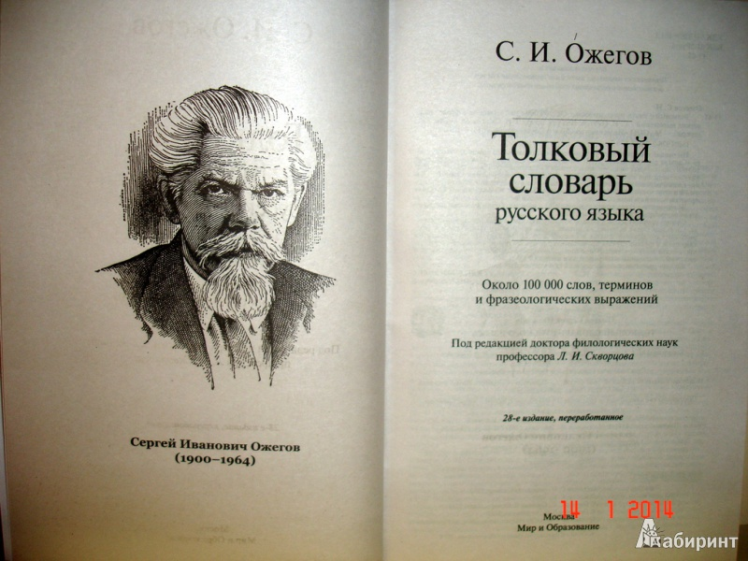
.

Slide 8
англицизмы - это слова, заимствованные из английского языка в русский язык.

Slide 9
Сленг – это совокупность слов и выражений, употребляемых представителями определенных групп, профессий и составляющих слой разговорной лексики, не соответствующей нормам литературного языка
Like | Нравиться, любить (показать, что тебе что-то нравится) | Лайкать, поставить лайк | Поставь лайк под моей фотографией.

Slide 10
Англицизмы по сферам их употребления:
Интернет: сайт, чат, хакер, файл и др.
Спорт: сноуборд, дайвинг, фитнес, серфинг и др.
Индустрия моды: топ-модель, мейкап, тренд, лук и др.
Косметология:лифтинг, пилинг и др.
Экономика и бизнес: менеджер, дистрибьютор, бизнесмен, прайс-лист, промоутер, офис и др.
Техника: гаджет, девайс, ноутбук, смартфон, ксерокс и др.
Средства массовой информации: ток-шоу, реалити-шой, прайм-тайм, масмедиа. кастинг и др.
Сфера развлечений: сингл, ремикс, ремейк, саундтрек, анимация, ситком, экшн и др.
Профессии: фрилансер, мерчендайзер, провайдер, риэлтор, хэндмейкер и др.

Slide 11
Использование англицизмов подростками в своей речи

Slide 12
Где используют англицизмы подростки

Slide 13
Области , в которых встречают англицизмы подростки

Slide 14
Причины использования англицизмов подростками

Slide 15
Использование англицизмов подростками постоянно

Slide 16
Отношение к англицизмам подростков

Slide 17
Знание точного значения англицизмов подростками

Slide 19
РЕКОМИНДАЦИИ ПО ИСПОЛЬЗОВАНИЮ АНГЛИЦИЗМОВ В РЕЧИ: 1. Рекомендуем употреблять англицизмов в меру , так как перегруженность текста англицизмами затрудняет его восприятие 2. Не следует использовать англицизмы , если есть русские эквиваленты 3. Прежде , чем использовать англицизмы , следует узнать их точные значения в словаре .

Slide 20
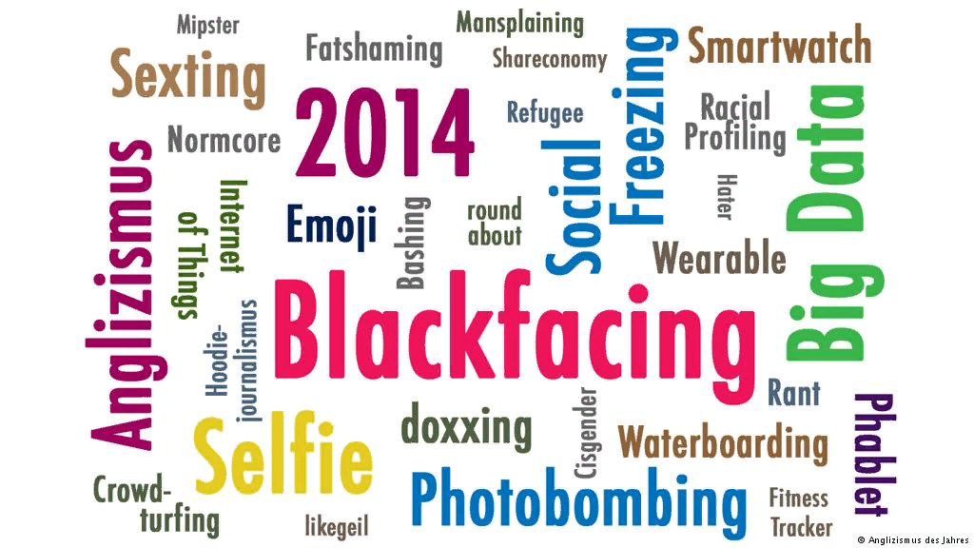
СПАСИБО ЗА ВНИМАНИЕ

